Slide 1



VĂN THÀNH LÊ
Đọc
Những ngày hè tươi đẹp

Slide 2



Slide 3


Chia sẻ về một món quà em được tặng hoặc đã tặng cho bạn bè, người thân.
Tên
Đặc điểm
Ý nghĩa
?

Slide 4
01

Slide 5


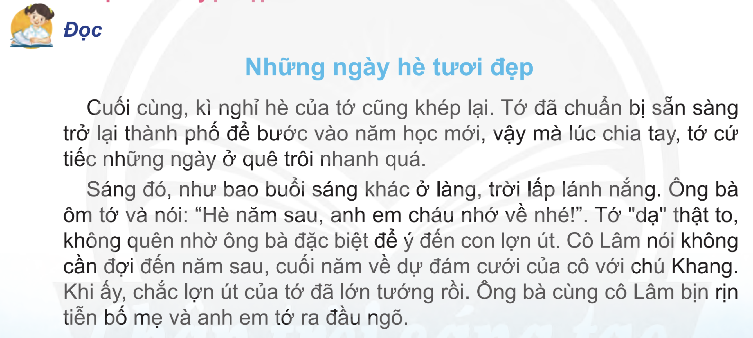
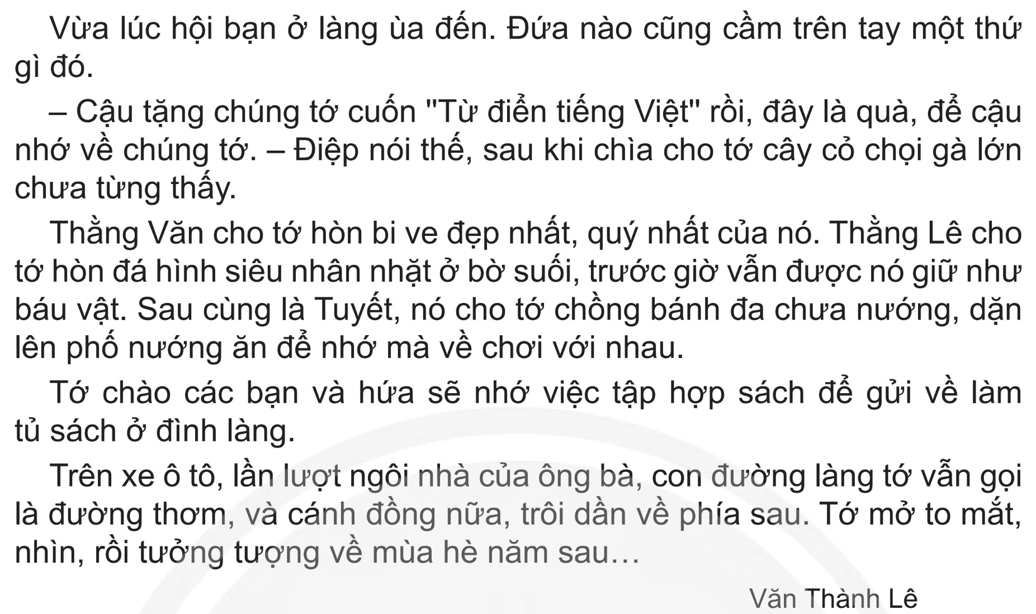
TỪ KHÓ
sẵn sàng
lấp lánh
bịn rịn

Slide 6
CHIA ĐOẠN
Đoạn 1: Từ đầu … trôi nhanh quá.
Đoạn 2: Sáng đó … ra đầu ngõ.
Đoạn 3: Vừa lúc hội bạn … ở đình làng.
Đoạn 4: Phần còn lại

Slide 7
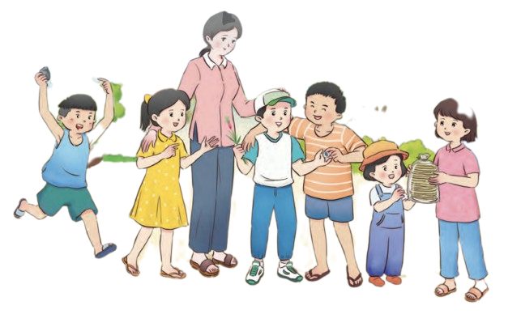
GIẢI NGHĨA TỪ
Bịn rịn
Lưu luyến, không muốn rời xa khi phải chia tay.

Slide 8

GIẢI NGHĨA TỪ
Từ điển Tiếng Việt
Từ điển giải nghĩa tiếng Việt

Slide 9
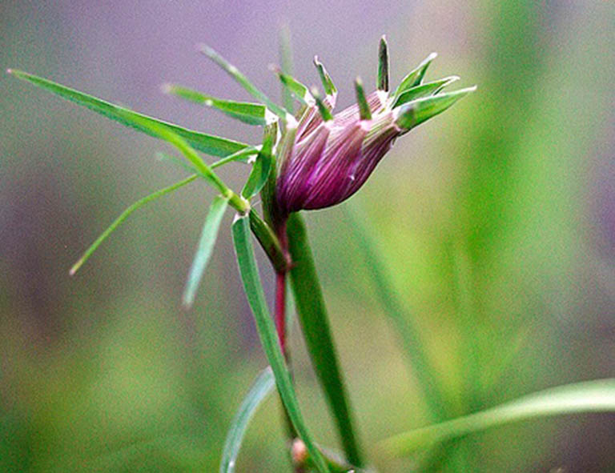
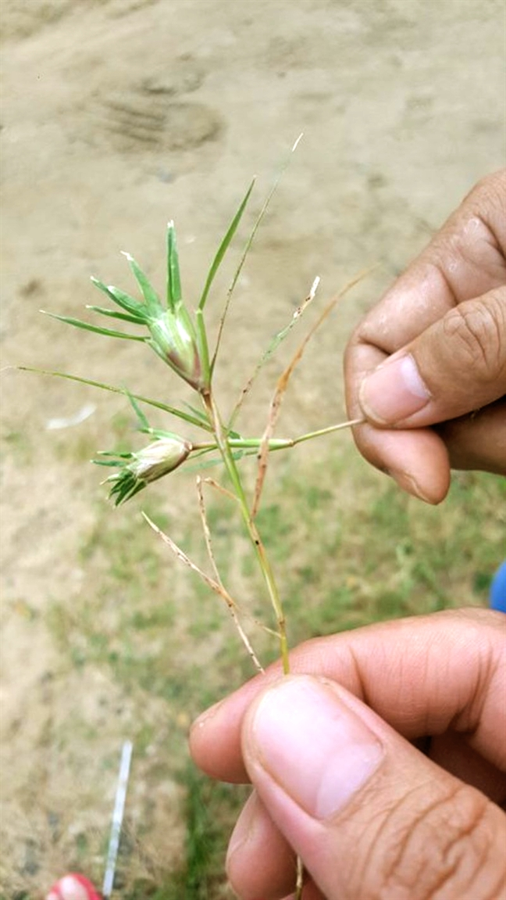
GIẢI NGHĨA TỪ
Cây cỏ chọi gà
Còn gọi là cỏ chỉ, cỏ ống, mọc hoang dã; trẻ con dùng để chơi chọi gà.

Slide 10
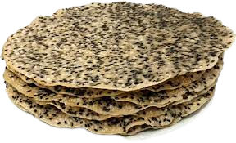
GIẢI NGHĨA TỪ
Bánh đa
Còn gọi là bánh tráng, thành phần chính là bột gạo được hòa tan với nước và có thể cho thêm mè, tráng mỏng, phơi khô. Nướng trước khi ăn.

Slide 11

02

Slide 12

Câu 1: Kết thúc kì nghỉ hè ở quê, bạn nhỏ tiếc điều gì?
Kết thúc kì nghỉ hè ở quê, bạn nhỏ tiếc những ngày hè ở quê trôi nhanh quá!

Slide 13
Câu 2: Những chi tiết nào cho thấy ông bà và cô Lâm rất yêu quý con cháu?
Ông bà ôm bạn nhỏ, dặn dò hè năm sau nhớ về.
Ông bà cùng cô Lâm bịn rịn tiễn bố mẹ, anh em bạn nhỏ ra đầu ngõ.

Slide 14

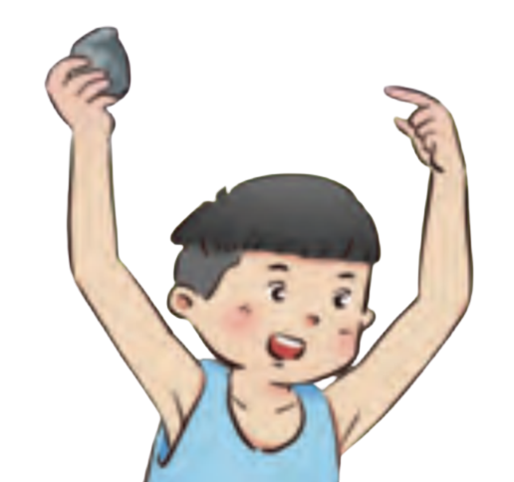


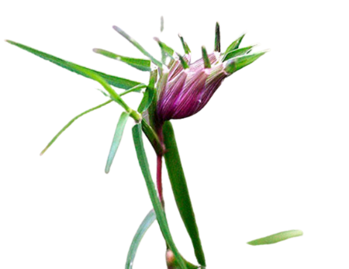
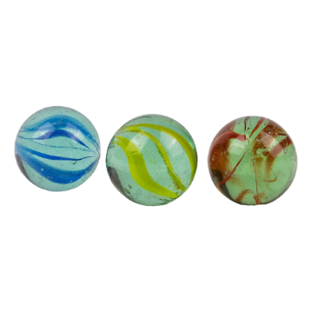
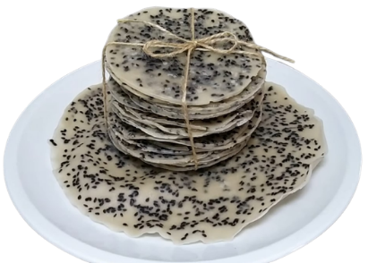



Câu 3: Mỗi người bạn tặng cho bạn nhỏ món quà gì? Mỗi món quà ấy thể hiện điều gì?
ĐIỆP
VĂN
LÊ
TUYẾT
Những món quà quê bình dị nhưng chứa nhiều tình cảm chân thành của các bạn nhỏ.

Slide 15
Câu 4: Trước khi trở lại thành phố, bạn nhỏ hứa sẽ làm gì? Việc làm đó có ý nghĩa như thế nào?
Bạn nhỏ hứa sẽ tập hợp sách gửi về làm tủ sách ở đình làng.
Việc tặng sách vừa để chia sẻ những quyển sách hay, chia sẻ tri thức; khuyến khích, động viên các bạn cùng học tập, cùng tiến bộ.

Slide 16
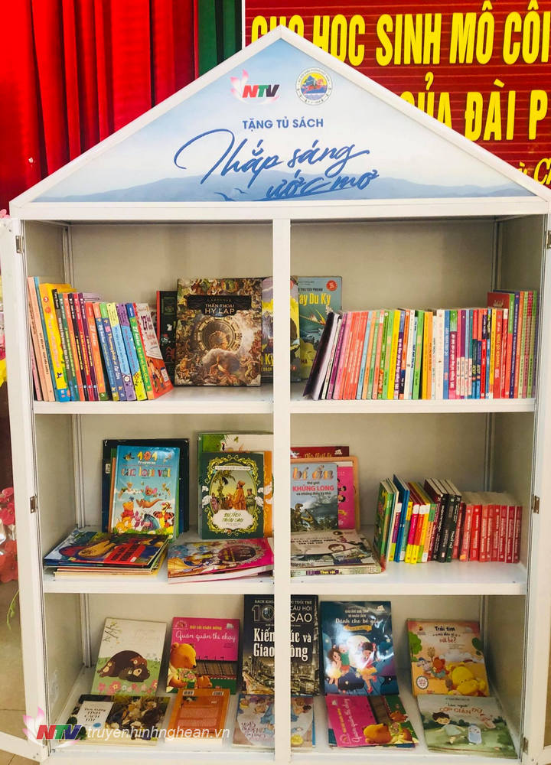
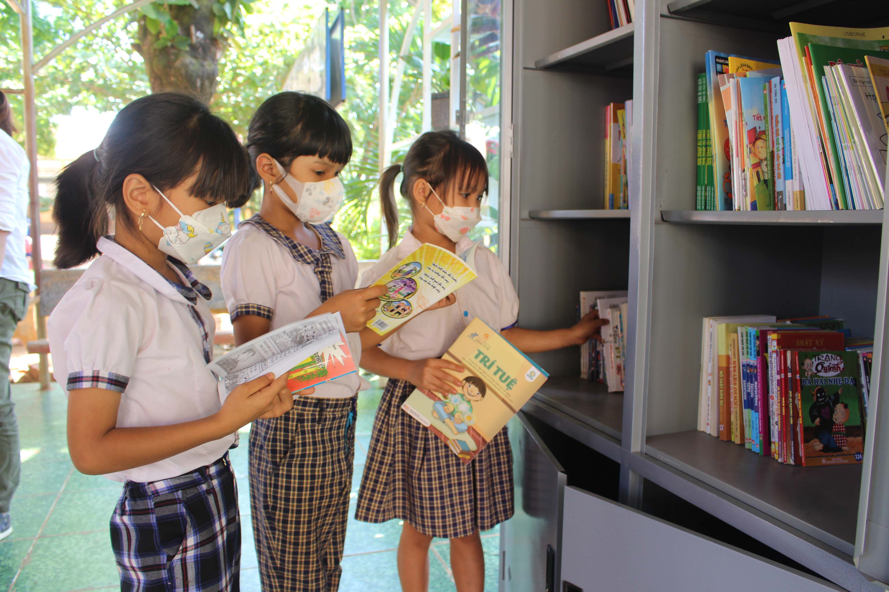
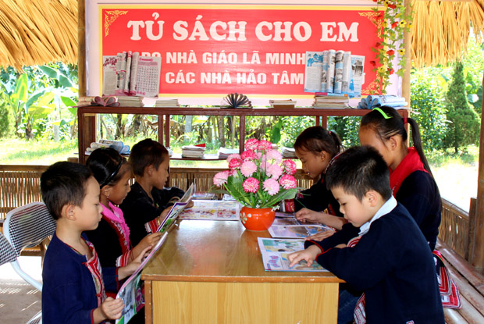

Slide 17
Câu 5: Theo em, bạn nhỏ tưởng tượng những điều gì về mùa hè năm sau?
Bạn bè gặp nhau. Kể cho nhau nghe chuyện của một năm vừa qua.
Cùng chơi đùa trên những cánh đồng.
Tủ sách đình làng đã được hoàn thành. Bạn bè cùng nhau đọc sách.

Slide 18

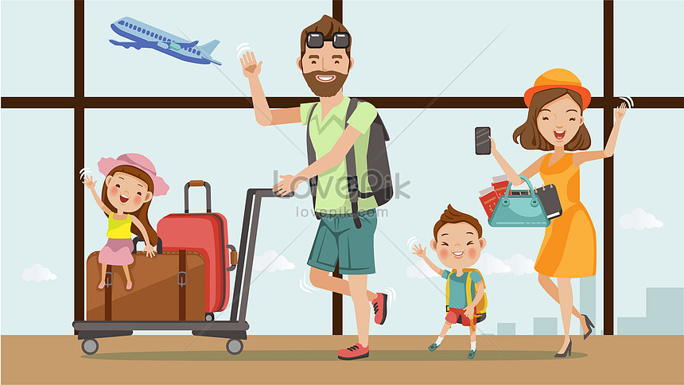

Câu 6: Em mong ước điều gì cho kì nghỉ hè sắp tới của mình? Vì sao?
Về quê thăm ông bà.
Đi du lịch.
Học các môn năng khiếu yêu thích.

Slide 19

03

Slide 20
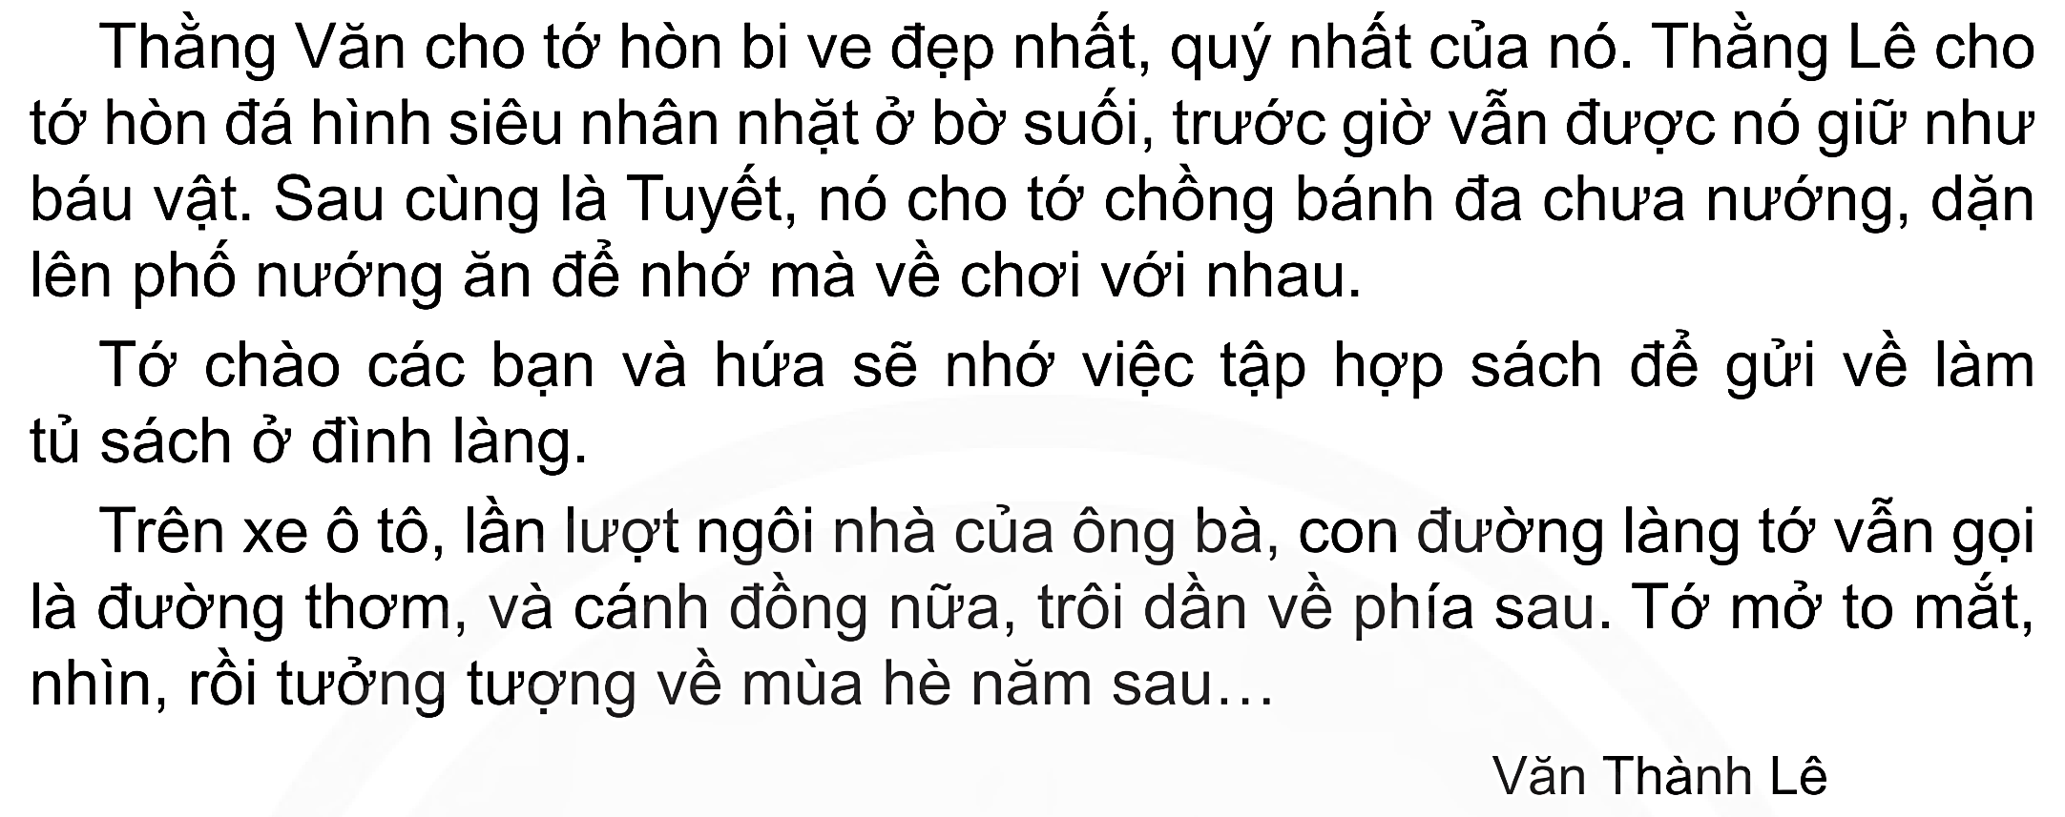

Slide 21


NỘI DUNG
Những ngày hè tươi đẹp của bạn nhỏ và tình cảm của bạn nhỏ đối với người thân, bạn bè ở quê.
02
Tìm hiểu bài

Slide 22

02
Tìm hiểu bài

